Slide 1

Regeltermin 5
IP - Entwicklung eines automatisierten Pflanzenbewässerungssystems

Slide 2
Inhalt
Ergebnisse seit letztem Regeltermin
  Hardware
  Software
Arbeitsstunden
Nächste Ziele

Slide 3
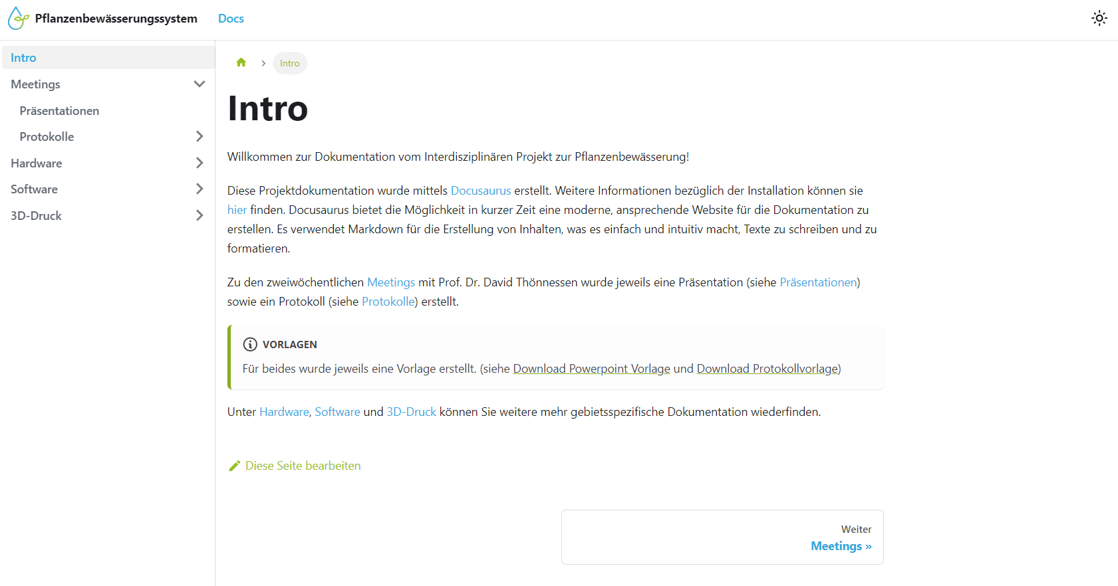
Ergebnisse Dokumentation
Dokumentation wird weiter aufbereitet und gepflegt
  Unser Farbschema eingebaut
  Herunterladbare Inhalte wie Powerpoints
  Deskriptivere Seitenbeschreibungen

Slide 4
Ergebnisse Hardware
Hardware Team – Status-Update
Aktueller Stand:
Pumpe und Boost Converter:
  Ziel: Pumpe mit ca. 9 V betreiben.
  Problem: Gekaufte Boost Converter funktionieren nicht mit der niedrigen Eingangsspannung.
  Aktuell: Eigenbau eines Boost Converters in Arbeit.
    Herausforderungen: Praxistests mit Frequenzgenerator und Oszilloskop nötig (Unterstützung durch Nils).
  Fortschritt: Theoretisch einfach, in der Praxis Probleme bei der Abstimmung mit dem ESP32.
ESP32-Pins:
  Einige Pins setzen High und Low nicht zuverlässig.
  Untersuchung läuft, um Ursachen in der Hardware oder Software zu identifizieren.
  Lösungsansatz: Nutzung funktionierender Pins als Workaround.

Slide 5
Ergebnisse Software
Software Team – Status-Update
Drip Master
Aktueller Stand:
Grundstruktur des Projekts aufgesetzt
Einfache Bewässerungssteuerung implementiert (Simulation: 20ml via LED-Timing)
Basis-Sleep-Zyklus (30s) für Testzwecke integriert
Tank-Reset via Button-Handler funktionsfähig
Offene Punkte:
Zigbee-Kommunikation:
  Struktur vorbereitet, aber vollständige Implementierung ausstehend
Bewässerungssteuerung:
  Aktuell: Zeitbasierte Simulation (1ml = 1s)
  Ausstehend: Kalibrierung der Durchflussmengen und finale Timing-Parameter

Slide 6
Ergebnisse Software
Sensor
Aktueller Stand:
Dauerbetrieb mit permanenter Stromversorgung möglich
Kernfunktionalität abgeschlossen, vorläufige Installation möglich
Offene Punkte:
Kalibrierung:
  Automatische Kalibrierung und Button-Mapping (z.B. 3-faches Drücken)
  LED-Feedback während Kalibrierung (ersetzt Terminal-Verbindung)
Energiemanagement:
  Aktuell: Kein Deep-Sleep nach Datenübermittlung
  Ausstehend: Dynamische Wake-up-Quelle via GPIO-Interrupt (ADS1115)
  Zu prüfen: LP-Core-I2C für Interrupt-Auslösung
Batteriemanagement:
  Integration der Batteriestandmessung und Zigbee-Übertragung
  Klärung: Vcc-Rücklaufproblematik beim ADC

Slide 7
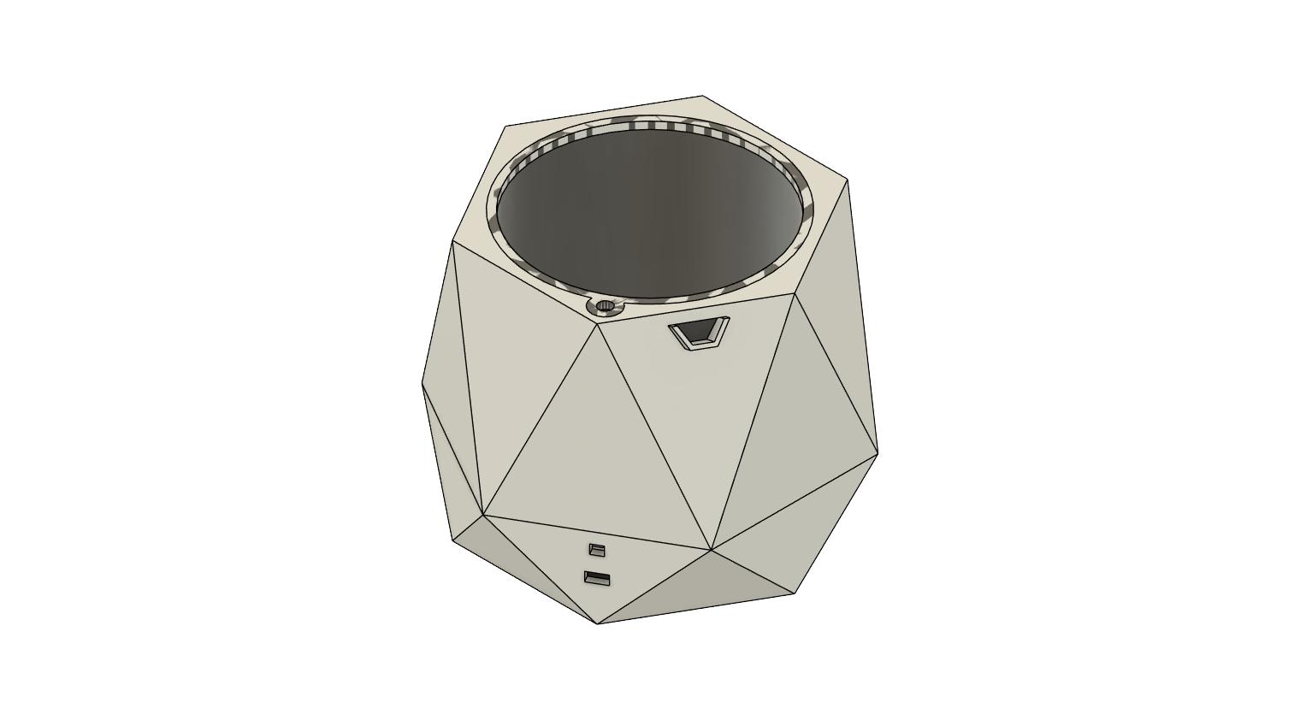
Ergebnisse 3D-Druck
3D-Druck-Team – Status-Update
Pflanzenbereich:
Wassertank (475 ml) um den Pflanzentopf, Nachfüllöffnung an der Seite.
Innentopf einsetzbar, Fusion-Parameter für Wanddicke und Maße anpassbar.
Technikbereich:
Enthält Controller, Pumpe und Akku.
Anstatt einen Puck für die Technik zu verwenden, gibt es im Technikbereich feste Stellen, an denen die Teile installiert werden.
Randnotiz:
Epoxidharz: In flüssigem Zustand giftig – Schutzmaßnahmen erforderlich

Slide 8
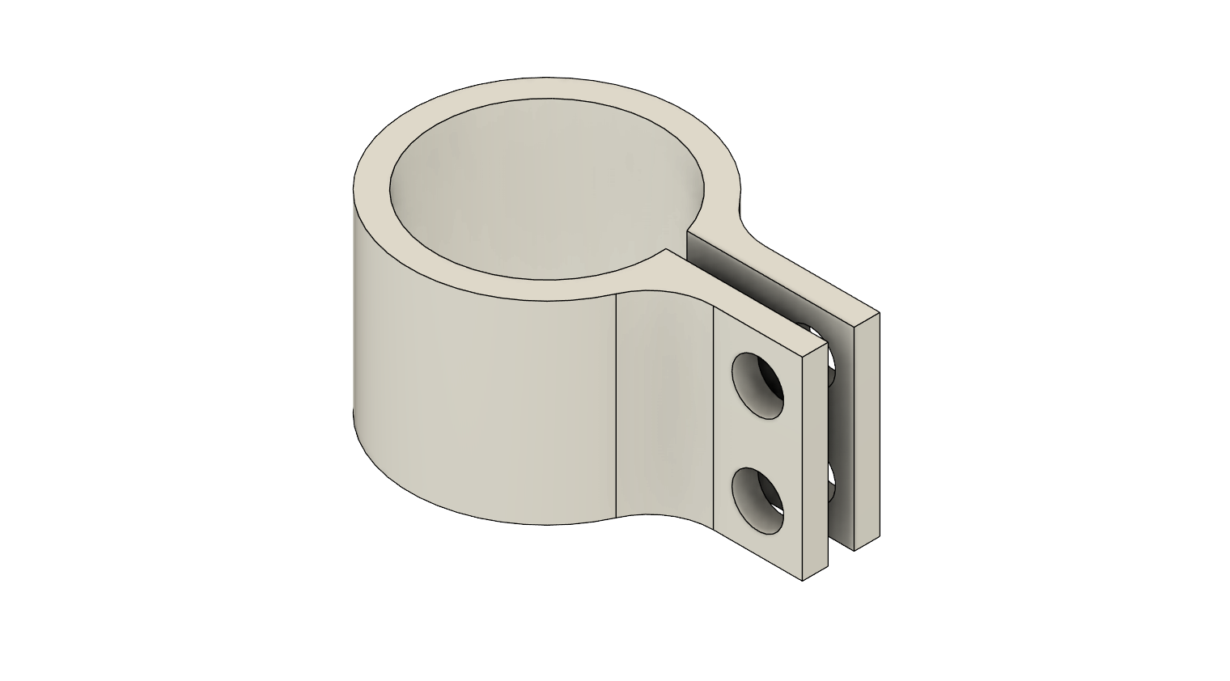
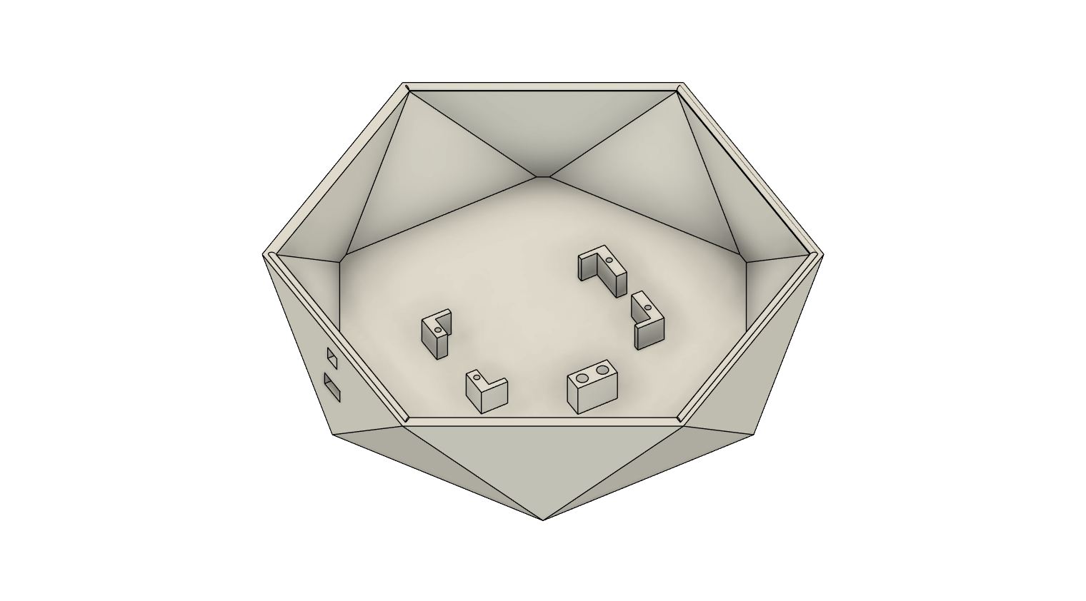
Ergebnisse 3D-Druck

Slide 9
Arbeitsstunden
Name | Arbeitsstunden
Chris | 36,4
Christoph | 42
Henri | 19
Jannick | 14
Joscha | 20
Kacper | 21
Nils | 24
Paul | 33
Richard | 51
TOTAL | 260

Slide 10
Nächste Ziele / Fragen
Ziele:
  3D Druck Doku aktualisieren
  Skalierbarkeit fixen + Löcher für USB C Buchse und Taster anpassen
  Testdruck Epoxidharz -> Wann ist die Bestellung da?
  Testdruck Technikbereich -> Vorher alles erneut kontrollieren
  Testdruck Komplett -> Vorher alles erneut kontrollieren
  Kalibrierung der tatsächlichen Durchflussmengen der Pumpe
Fragen für Herr Thönnessen:
  Stand der Bestellung vom Epoxidharz?
  Schrauben?
  Wanddicke?
  Genauigkeit des 3D Drucks?

Slide 11
Danke für eure
Aufmerksamkeit
Noch Fragen?

